Slide 1
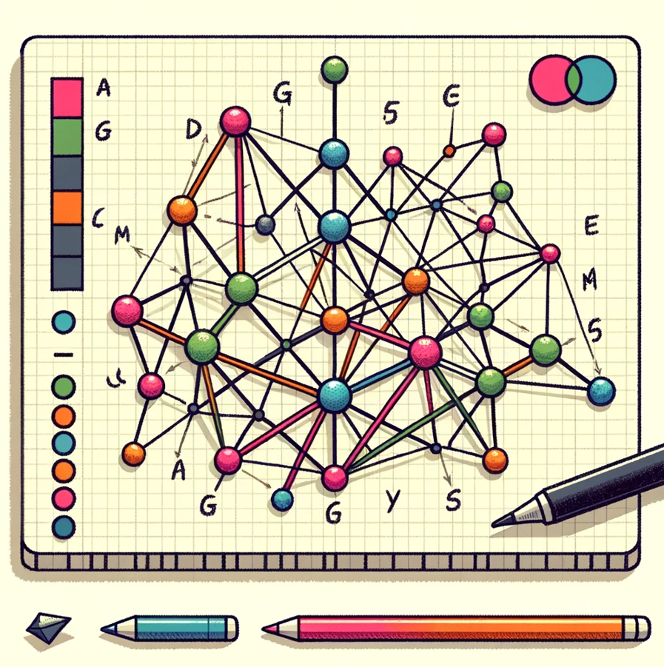
Teoria dos Grafos
Jairo Lucas

Slide 2
Teoria dos Grafos – Árvore Geradora Mínima
Árvore Geradora Mínima

Slide 3
Teoria dos Grafos – Árvore Geradora Mínima
Árvore Geradora: Uma árvore geradora de um grafo é uma árvore e contém todos os vértices do grafo original.
    Basicamente, uma árvore geradora conecta todos os vértices do grafo sem formar ciclos e sem deixar nenhum vértice de fora
    Um grafo pode ter muitas árvores geradoras diferentes, dependendo de quais arestas são escolhidas para conectar os vértices.
    Todo grafo conexo contém pelo menos uma árvore geradora.
      Um grafo sem ciclos é a sua própria arvore geradora.

Slide 4
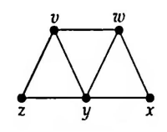
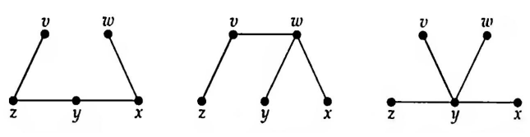
Teoria dos Grafos – Árvore Geradora Mínima
Árvore Geradora:

Slide 5
Teoria dos Grafos – Árvore Geradora Mínima
Criando uma Árvore Geradora:
  Se G não possui circuitos, G é sua própria árvore geradora.
  Se G possui circuitos, retire uma aresta do circuito. O subgrafo deve permanecer conexo.
  Se existirem mais circuitos, repita a operação até que não exista mais circuitos
  4 O subgrafo resultante é conexo, sem circuitos e possui todos os vértices de G. Portanto é uma árvore geradora de G.

Slide 6
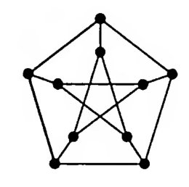
Teoria dos Grafos – Árvore Geradora Mínima
Árvore Geradora:
  O número de árvores geradoras de um grafo pode ser muito grande. Por exemplo, o grafo de Petersen possui 2000 árvores geradoras.
  Encontre 3 delas:

Slide 7
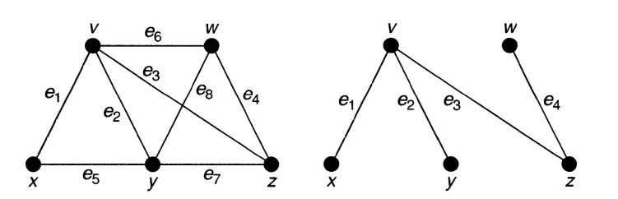
Teoria dos Grafos – Árvore Geradora Mínima
Árvore Geradora:
  Uma aresta de G que não pertence à árvore geradora T é chamada de elo de G em relação a T.
  As arestas que compõem uma árvore geradora são chamadas de ramos.
  Os elos de G relativos a T são e5, e6, e7, e8.

Slide 8
Teoria dos Grafos – Árvore Geradora Mínima
Árvore Geradora:
  Uma aresta que pertence a T pode ser um elo de G em relação a uma outra árvore geradora de G.
    No entanto, o número de elos de um grafo é fixo.
    Um Grafo conexo com n vértices e m arestas possui (m − n + 1) elos.

Slide 9
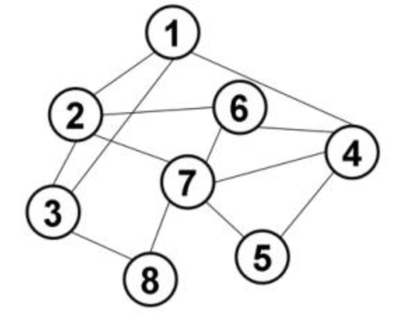
Teoria dos Grafos – Árvore Geradora Mínima
Árvore Geradora:

Slide 10
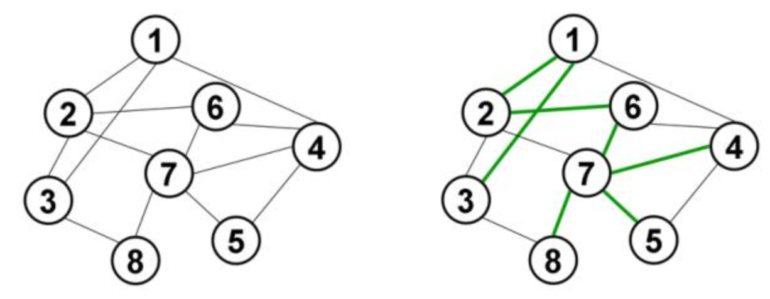
Teoria dos Grafos – Árvore Geradora Mínima
Árvore Geradora:

Slide 11
Teoria dos Grafos – Árvore Geradora Mínima
Árvore Geradora Mínima: É um subconjunto de um grafo ponderado que forma uma árvore e que inclui todos os vértices do grafo, com o peso total mínimo das arestas.
  De forma mais didática: Uma arvore geradora mínima é sempre a arvore geradora de menor custo entre as várias arvore geradora existentes para um grafo.
  A AGM é útil em diversas aplicações práticas onde se deseja minimizar custos ao conectar um conjunto de pontos;
    Construção de redes de computadores,
    Redes elétricas,
    Planejamento urbano para minimizar a quantidade de material necessário em infraestruturas.

Slide 12
Teoria dos Grafos – Árvore Geradora Mínima
Árvore Geradora Mínima x Dijkstra :
  AGM:
    Objetivo: O objetivo de uma AGM é conectar todos os vértices em um grafo com o menor custo possível sem formar ciclos.
      A AGM abrange todos os vértices do grafo e minimiza a soma dos pesos das arestas utilizadas, garantindo que o grafo permaneça conexo.
  Dijkstra:
    Objetivo: É determinar o menor caminho possível entre um vértice de origem e todos os outros vértices).
    O resultado são caminhos que garantem o menor custo entre pares de vértices mas não implica o menor custo para conectar todos os vértices.
    Cada caminho é otimizado individualmente, não como parte de uma estrutura maior.

Slide 13
Teoria dos Grafos – Árvore Geradora Mínima
Algoritmo de Kruskal: Ordena as arestas em crescente de peso. Em seguida, adiciona as arestas à árvore geradora uma por uma, desde que a adição não forme um ciclo, até que todos os vértices estejam conectados.
Liste todas as arestas do grafo e ordene-as pelo peso, do menor para o maior.
Inicie com um conjunto de árvores (floresta), onde cada vértice é uma árvore isolada.
Itere sobre as arestas ordenadas e adicione a aresta à floresta se ela se não formar um ciclo)
Continue adicionando arestas até que haja 𝑛−1 arestas na árvore geradora, onde n é o número de vértices do grafo.

Slide 14
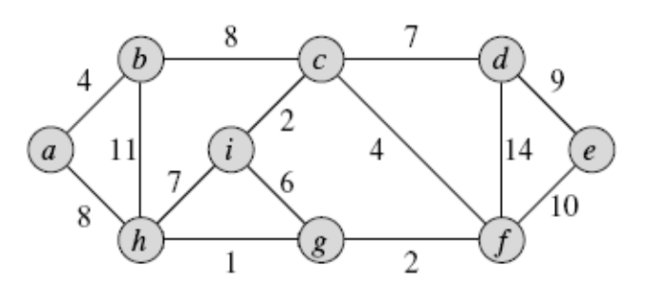
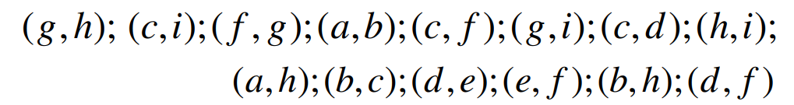
Teoria dos Grafos – Árvore Geradora Mínima
Algoritmo de Kruskal:
Liste todas as arestas do grafo e ordene-as pelo peso, do menor para o maior

Slide 15

Teoria dos Grafos – Árvore Geradora Mínima
Algoritmo de Kruskal:
Inicie com um conjunto de árvores (floresta), onde cada vértice é uma árvore isolada

Slide 16
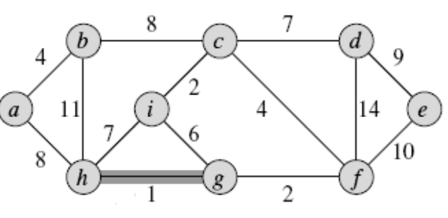
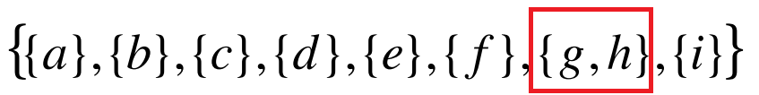
Teoria dos Grafos – Árvore Geradora Mínima
Algoritmo de Kruskal:
Itere sobre as arestas ordenadas e adicione a aresta à floresta se ela se não formar um ciclo)

Slide 17
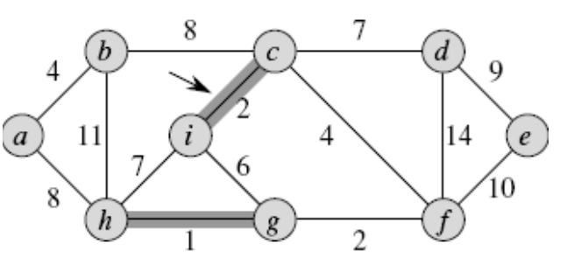
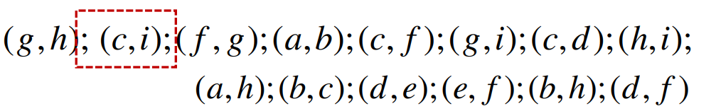

Teoria dos Grafos – Árvore Geradora Mínima
Algoritmo de Kruskal:
Itere sobre as arestas ordenadas e adicione a aresta à floresta se ela se não formar um ciclo)

Slide 18
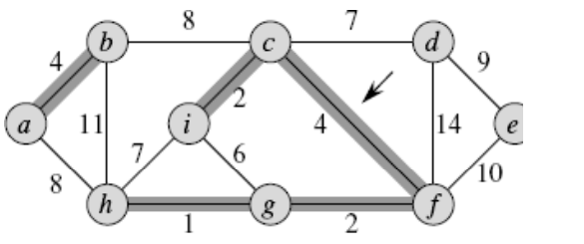
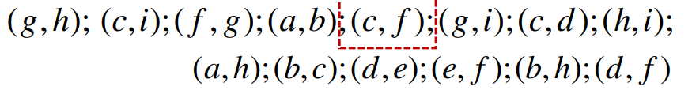

Teoria dos Grafos – Árvore Geradora Mínima
Algoritmo de Kruskal:
Itere sobre as arestas ordenadas e adicione a aresta à floresta se ela se não formar um ciclo)

Slide 19
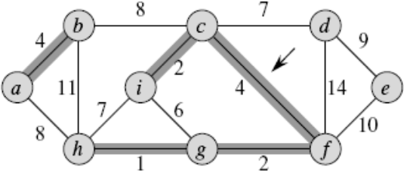
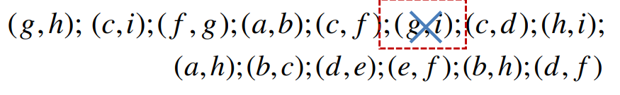
Teoria dos Grafos – Árvore Geradora Mínima
Algoritmo de Kruskal:
Itere sobre as arestas ordenadas e adicione a aresta à floresta se ela se não formar um ciclo)

Slide 20
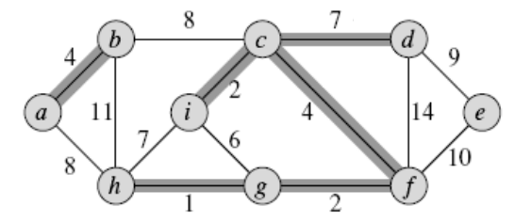
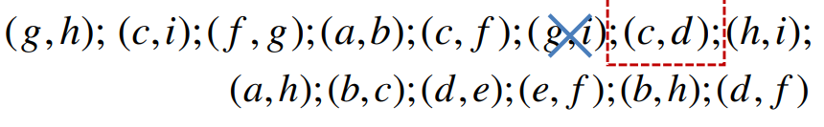

Teoria dos Grafos – Árvore Geradora Mínima
Algoritmo de Kruskal:
Itere sobre as arestas ordenadas e adicione a aresta à floresta se ela se não formar um ciclo)

Slide 21
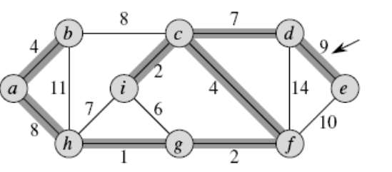
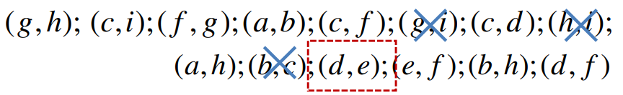

Teoria dos Grafos – Árvore Geradora Mínima
Algoritmo de Kruskal:
Itere sobre as arestas ordenadas e adicione a aresta à floresta se ela se não formar um ciclo)

Slide 22
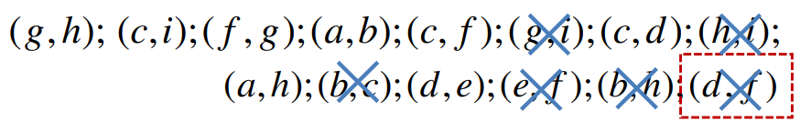
Teoria dos Grafos – Árvore Geradora Mínima
Algoritmo de Kruskal:
Itere sobre as arestas ordenadas e adicione a aresta à floresta se ela se não formar um ciclo)

Slide 23
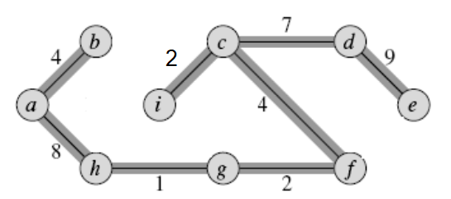
Teoria dos Grafos – Árvore Geradora Mínima
Algoritmo de Kruskal:

Slide 24
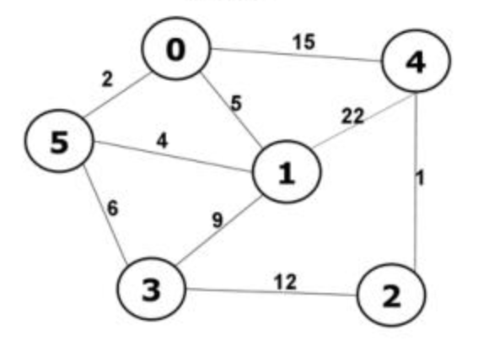
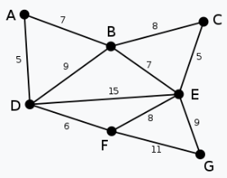
Teoria dos Grafos – Árvore Geradora Mínima
Algoritmo de Kruskal:

Slide 25
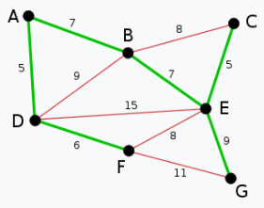
Teoria dos Grafos – Árvore Geradora Mínima
Algoritmo de Kruskal:

Slide 26
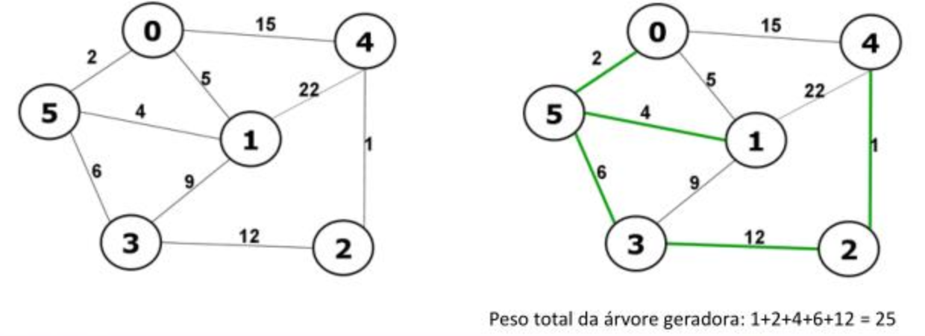
Teoria dos Grafos – Árvore Geradora Mínima
Algoritmo de Kruskal:

